Slide 1
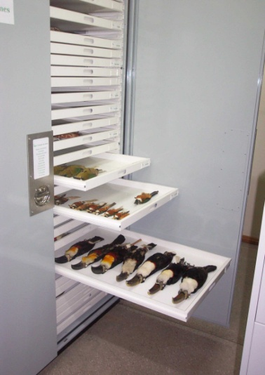
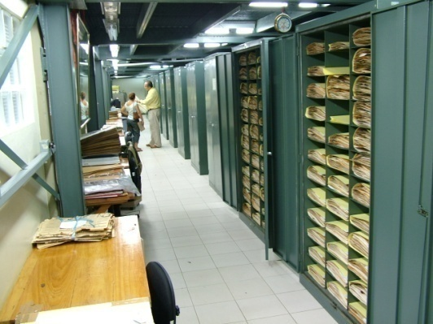
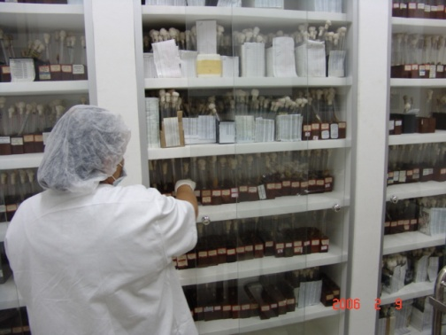
Desenvolvimento dos acervos das Coleções da Rede PPBio Amazônia Ocidental 2009-2010
Seminário de integração do PPBio - agosto/2010
Ana Lúcia Tourinho
Rede Manaus
Programa de Pesquisa em Biodiversidade PPBio Amazônia Ocidental

Slide 2
Estrutura do PPBio
Seminário de integração do PPBio - agosto/2010
Coleções Biológicass
Inventários Biológicos
Projetos Temáticos
Coletas padronizadas, metadatos e dados disponíveis para estudos de longa duração
Métodos para o uso sustentável da biodiversidade e bioprospecção
Suporte e desenvolvimento de coleções
Notes:
Para tanto o PPBio está estruturado e 3 componentes. E espera-se que esses componentes conversem entre si

Slide 3
Base da Pirâmide
Seminário de integração do PPBio - agosto/2010
Inventários Biológicos
Projetos Temáticos
Componente Coleções Biológicas
Notes:
A base da pirâmide são as coleções pois a mesma suporta e fomenta todas as outras pesquisas além de ser atemporal.

Slide 4
Principais Limitações Para o Desenvolvimento das Coleções Brasileiras
Seminário de integração do PPBio - agosto/2010
Falta Suporte Governamental:
Carência de recursos humanos qualificados;
Preservação dos acervos insuficiente;
Má infraestrutura instalada;
Informatização e organização do banco de dados deficientes;
Notes:
Principais problemas das coleções no Brasil

Slide 5
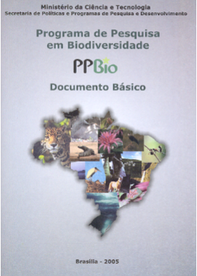
Componente Coleções
Objetivo geral
Criar meios para instituir uma política, em nível nacional, para gerenciamento de acervos biológicos;
Promover a manutenção, ampliação e integração entre esses acervos.

Slide 6
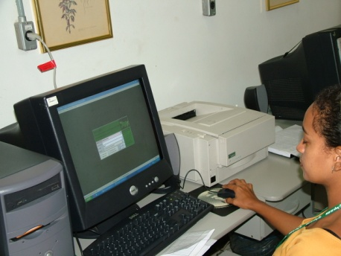
Componente Coleções Biológicas
Atividades / Ações:
Gestão da informação:
- Núcleo de Biogeoinformática
- Páginas Web
Informatização:
- aplicativos para gerenciamento de dados
- digitação / digitalização
- disponibilização para acesso online
- integração de bancos de dados
Qualificação:
- Informação taxonômica
- Limpeza de dados
Capacitação:
- Treinamento em técnicas de curadoria
- Cursos/oficinas - Brahms / Specify / Sistemática
Infra-estrutura:
- melhoria de instalações e equipamentos
- preservação dos acervos
Notes:
Implementação anterior

Slide 7
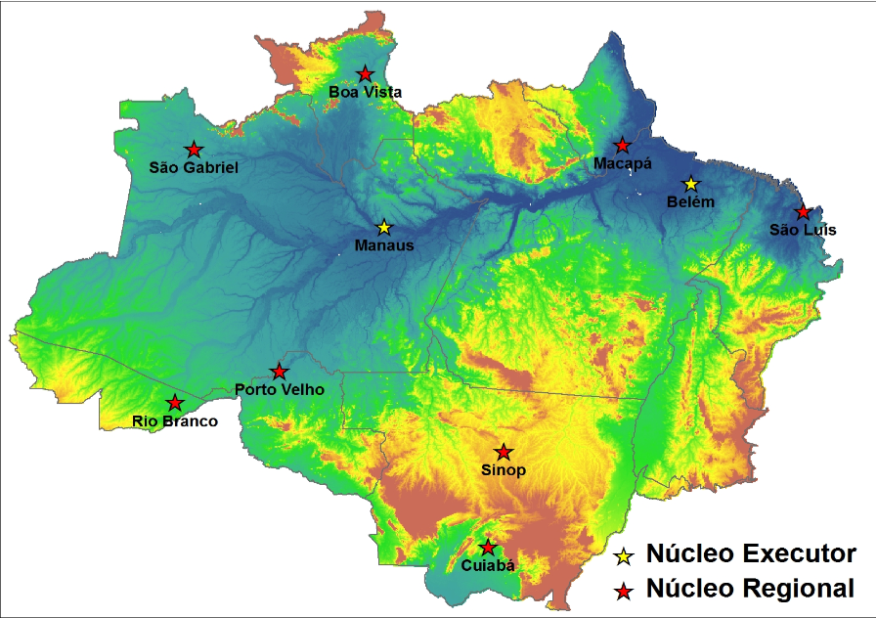
Redes PPBIO Amazônia Ocidental
Notes:
Distribuição dos núcleos, as ações anteriores foram planejadas para serem levadas a termo em todos os núcleos. Mas acabou ficando concentrada em Manaus

Slide 8
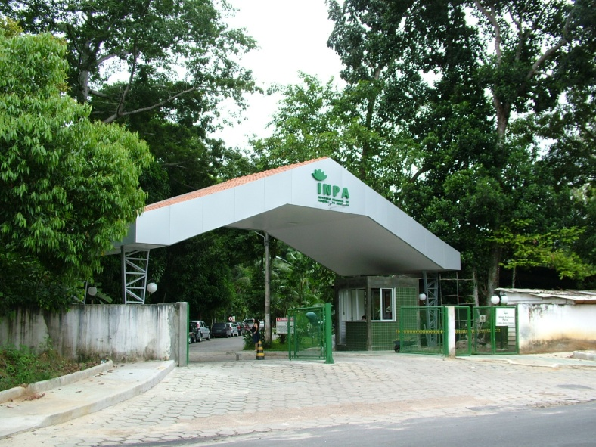
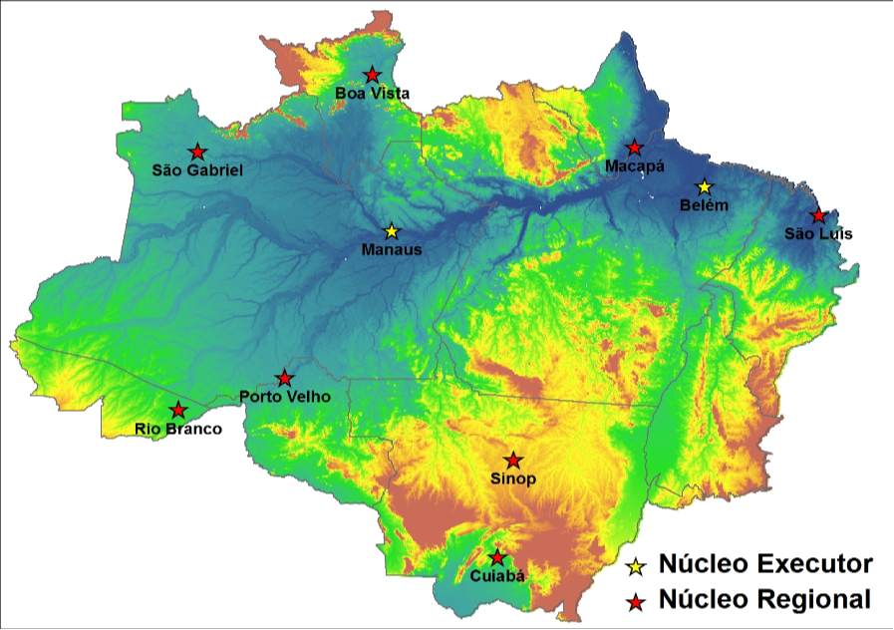
Seminário de integração do PPBio - agosto/2010
Rede Manaus I N P A
Aplicações PPBio no INPA
Informatização
Qualificação/capacitação
Gestão da informação
Infraestrutura
Peixes
Mamíferos
Aves
Répteis e anfíbios
Invertebrados

Slide 9
Seminário de integração do PPBio - agosto/2010
Componente Coleções Biológicas
Atividades / Ações:
Gestão da informação:
- Núcleo de Biogeoinformática
- Páginas Web
Informatização:
- aplicativos para gerenciamento de dados
- digitação / digitalização
- disponibilização para acesso online
- integração de bancos de dados
Qualificação:
- Informação taxonômica
- Limpeza de dados
Capacitação:
- Treinamento em técnicas de curadoria
- Cursos/oficinas - Brahms / Specify
Infra-estrutura:
- melhoria de instalações e equipamentos
- preservação dos acervos
Rede Manaus I N P A
Amazônia ocidental

Slide 10
Seminário de integração do PPBio - agosto/2010
Componente Coleções Biológicas
Atividades / Ações:
Gestão da informação:
- Núcleo de Biogeoinformática
- Páginas Web
Informatização:
- aplicativos para gerenciamento de dados
- digitação / digitalização
- disponibilização para acesso online
- integração de bancos de dados
Qualificação:
- Informação taxonômica
- Limpeza de dados
Capacitação:
- Treinamento em técnicas de curadoria
- Cursos/oficinas - Brahms / Specify
Infra-estrutura:
- melhoria de instalações e equipamentos
- preservação dos acervos
Rede Manaus I N P A
Amazônia ocidental

Slide 11
Modelo original de implementação e Desenvolvimento do Programa
Informatização
Gerenciamento de dados
Estratégias de Conservação
Disponibilização on-line

Slide 12
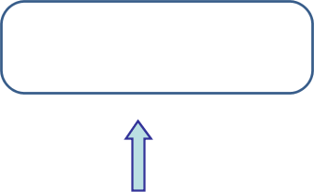
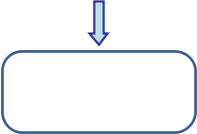
Enfoque na Capacitação de RH
Bolsas
Melhoria da informação taxonômica
Organização dos acervos
Digitação dos dados
Limpeza de banco de dados
Notes:
Limitações: esquema Manoela sobre bolsas com corte das bolsas

Slide 13
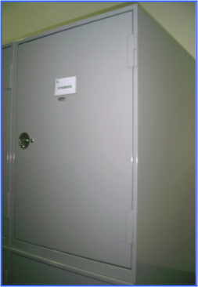
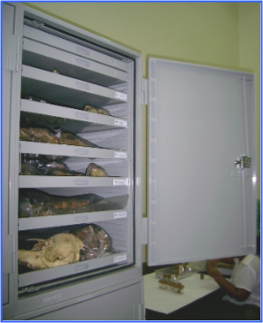
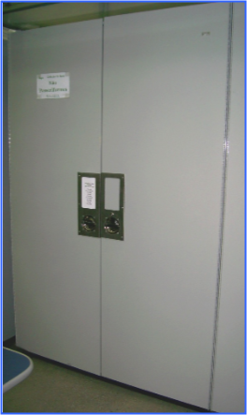
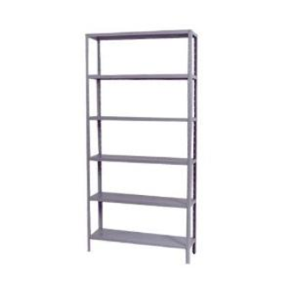
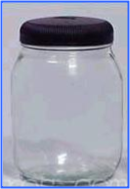
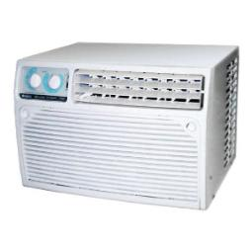
Limitações Principais
Infraestrutura
Foto:Ingrid Macedo
Foto:Ingrid Macedo
Foto:Ingrid Macedo
Notes:
Infraestrutura básica tmbém envolve espaço

Slide 14
Notes:
Implementação do PPBIO atual CNPq

Slide 15
Novo Arranjo da Rede
Subrede Roraima
Gestão da Rede
PPBIO Amazônia
Ocidental
Subrede
Manaus
Subrede
Coari
Subrede Rondônia
Subrede Sinop
Subrede Acre

Slide 16
Novo Arranjo da Rede
Mais indepêndencia das redes funcionais;
RH para auxiliar na gestão das subredes.
Concentração em cursos de capacitação (Botânica, Bhrams, Specify)
Implementação de curso de Pós em Sistemática e Biogeografia.
Subrede Roraima
Gestão da Rede
PPBIO Amazônia
Ocidental
Subrede
Manaus
Subrede
Coari
Subrede Rondônia
Subrede Sinop
Subrede Acre

Slide 17
Limitações do novo arranjo
Exclusão de Subredes e dificuldade de integração, cortes orçamentários;
$$$
Notes:
resultados

Slide 18
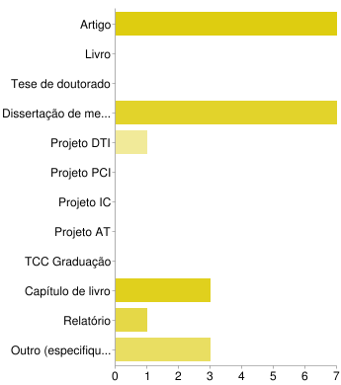
Limitações do novo arranjo
Bolsas
Melhoria da informação taxonômica
Organização dos acervos
Digitação dos dados
Limpeza de banco de dados
Notes:
Limitações: esquema Manoela sobre bolsas com corte das bolsas

Slide 19
Perspectivas e melhorias para os núcleos regionais em 2009
Fundar Coleções: necessidade de estrutura física - algumas coleções existem nas salas de pesquisadores;
Contratação e capacitação de bolsistas;
Informatização;
Melhoramento da resolução taxonômica;
Intercâmbio de materiais e pesquisadores;
Disponibilização das informações para diversos setores.
Notes:
Metas apresentadas em 2009 não cumpridas

